Slide 1



X
Logo Company
Data Warehouse
Data Engineer VIX
Presented by
Farhan Naufal

Slide 2

Disclaimer
Kalian dapat mengganti design template ini sesuai kreativitas kalian.
Template ini hanya bertujuan untuk memberikan gambaran isi konten yang wajib dibuat oleh peserta.

Slide 3


Farhan Naufal
https://id.linkedin.com/in/farhannaufal-bcs
Software Engineer
About You
Project-Based Virtual Intern : Data Engineer ID/X Partners x Rakamin Academy
Graduated from Computer Science Pakuan University in 2022. Looking for job opportunities that provide opportunities for further development. I have expertise in R programming and Python programming. I am experienced with Data Mining libraries. I am eager to try something different, face challenges, and take my skills to the next level. Capable to working independently as well as in a team.
Project-Based Virtual Intern : Data Scientist Home Credit Indonesia x Rakamin Academy
*notes: just a sample page

Slide 4
Case Study
Salah satu client dari ID/X Partners yang bergerak di bidang e-commerce memiliki kebutuhan untuk membuat sebuah Data Warehouse yang berasal dari beberapa tabel dari database sumber. Data Warehouse ini nantinya terdiri dari satu tabel Fact dan beberapa tabel Dimension. Sebagai Data Engineer, ada beberapa task yang perlu anda lakukan yaitu :
Melakukan Import/Restore Database Staging.
Membuat sebuah Database bernama DWH_Project, serta membuat Tabel Fact dan Dimension dari tabel yang ada di database Staging.
Membuat Job ETL di aplikasi talend untuk memindahkan data dari Staging ke Data Warehouse. Khusus untuk Tabel DimCustomer, lakukan transformasi data dengan merubah data dari kolom FirstName dan LastName menjadi huruf kapital semua, lalu gabungkan kedua kolom tersebut menjadi satu kolom yang bernama CustomerName.
Membuat Store Procedure (SP) untuk menampilkan summary sales order berdasarkan status pengiriman.

Slide 5
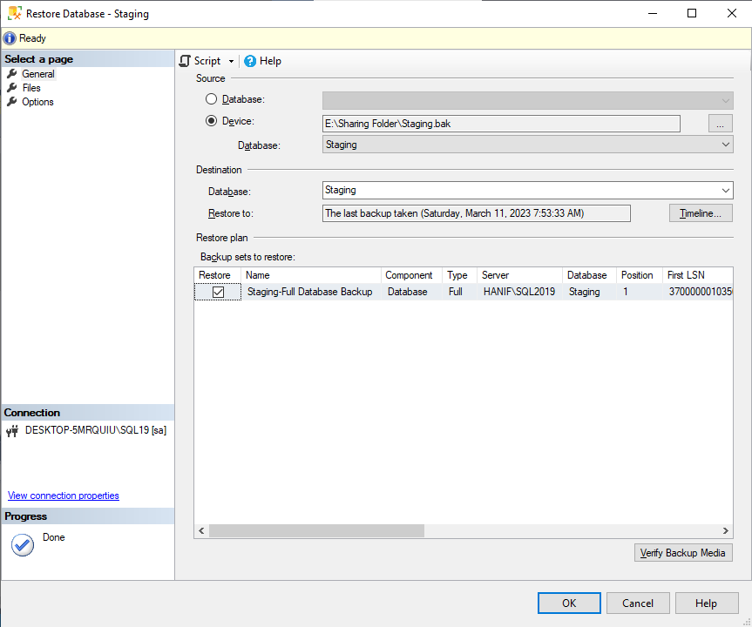
Melakukan Import/Restore Database Staging.

Slide 6
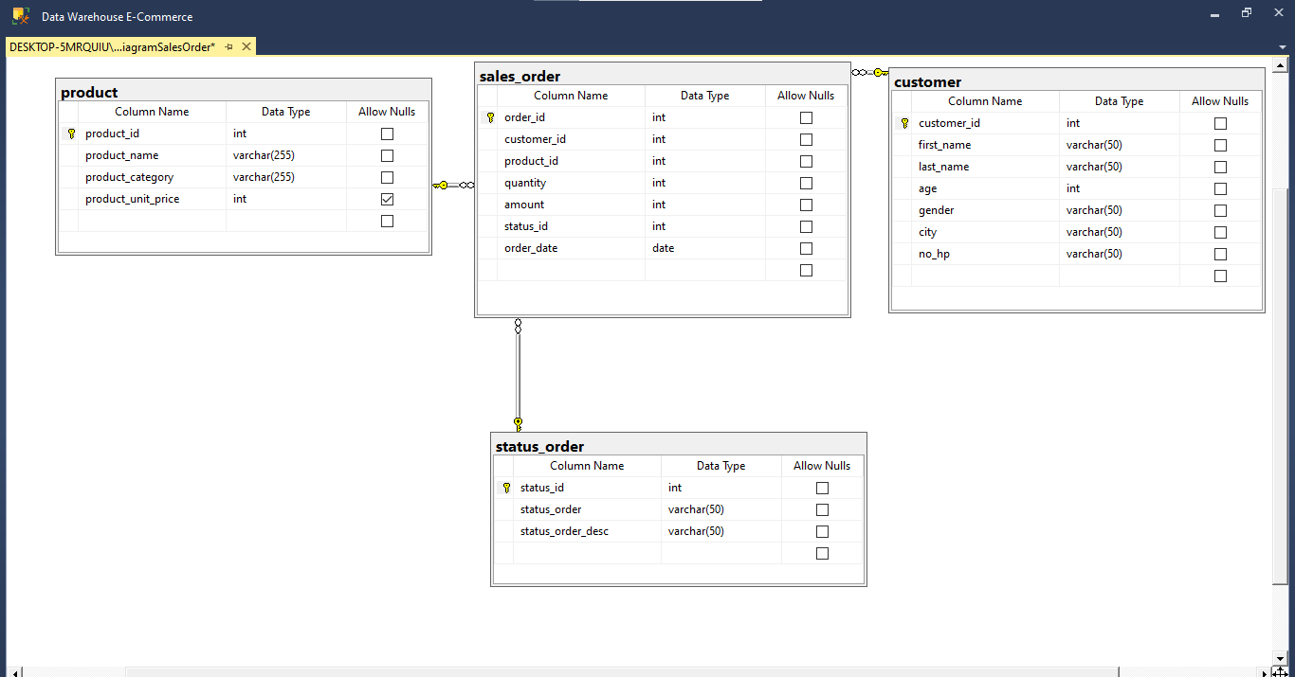

Slide 7
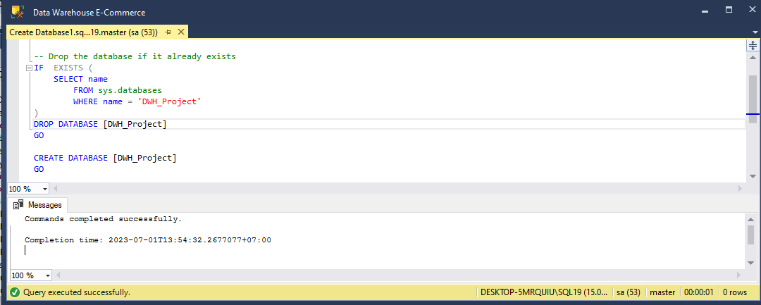

Slide 8
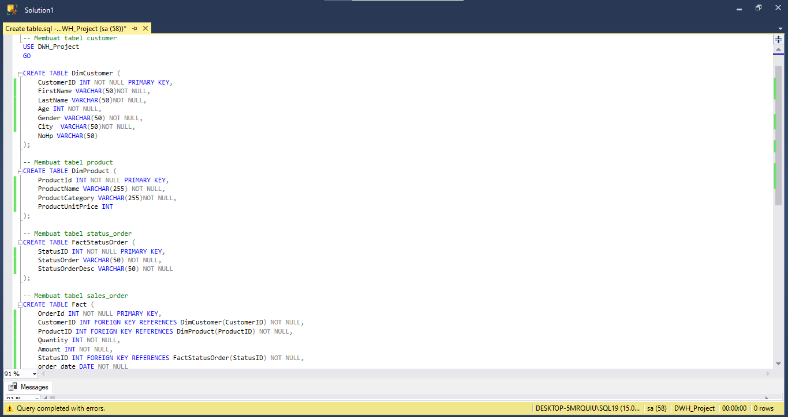
Membuat sebuah Database bernama DWH_Project, serta membuat Tabel Fact dan Dimension dari tabel yang ada di database Staging.

Slide 9
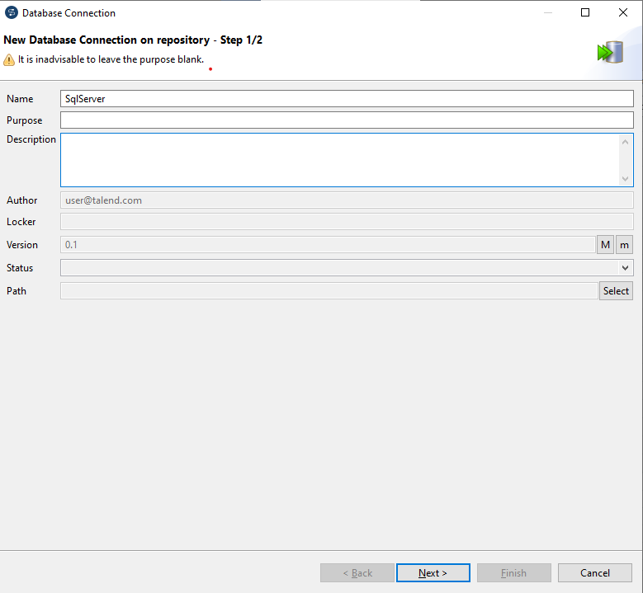
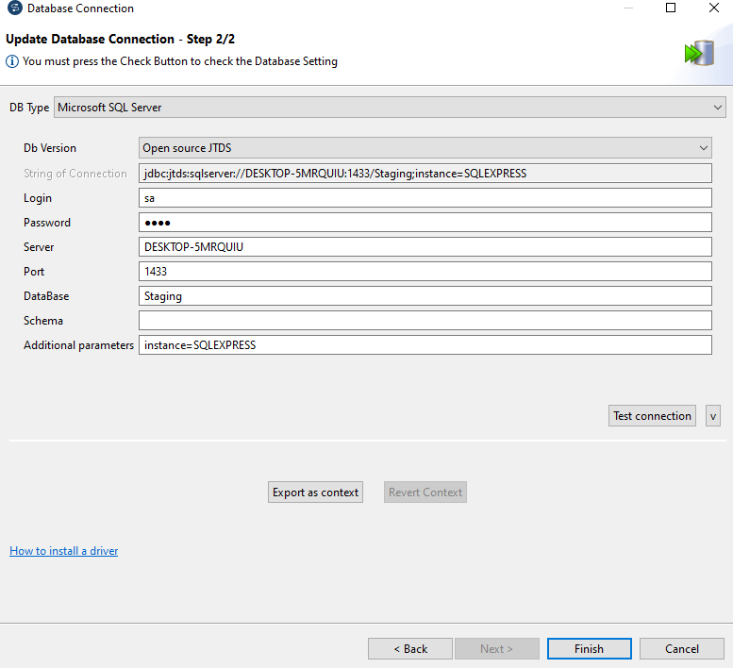

Slide 10
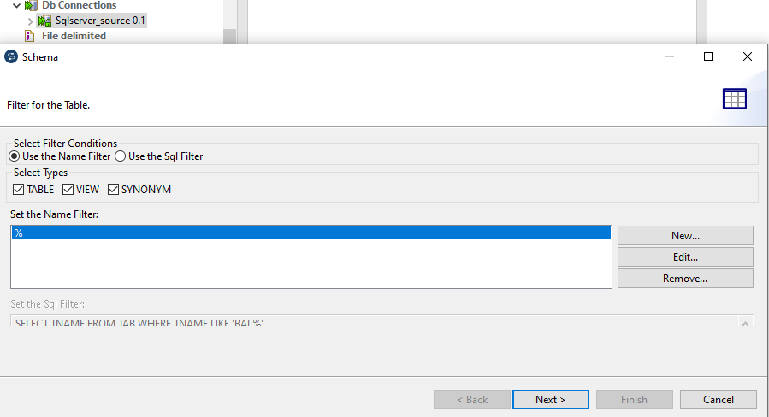
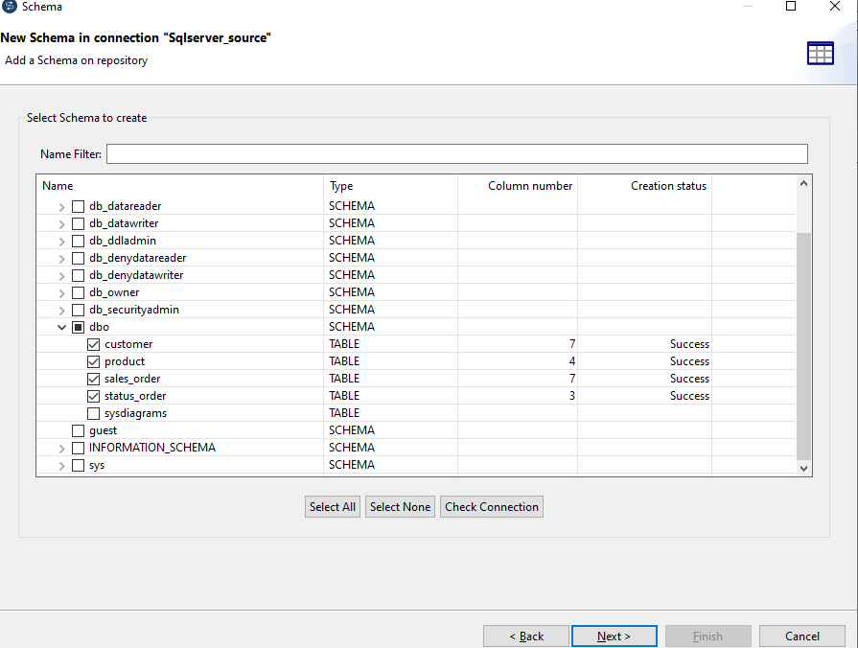

Slide 11
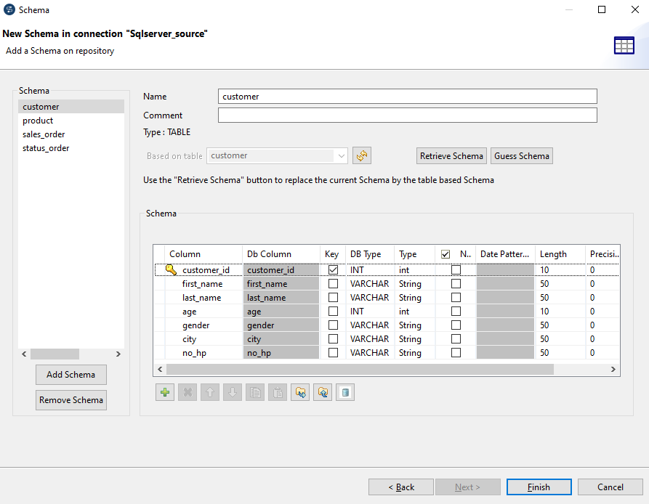
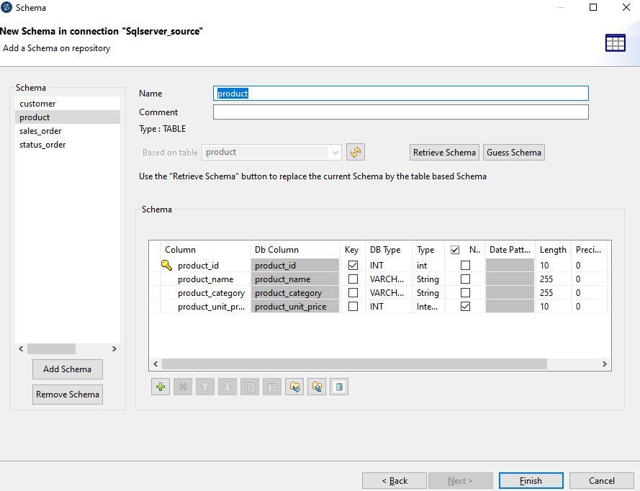
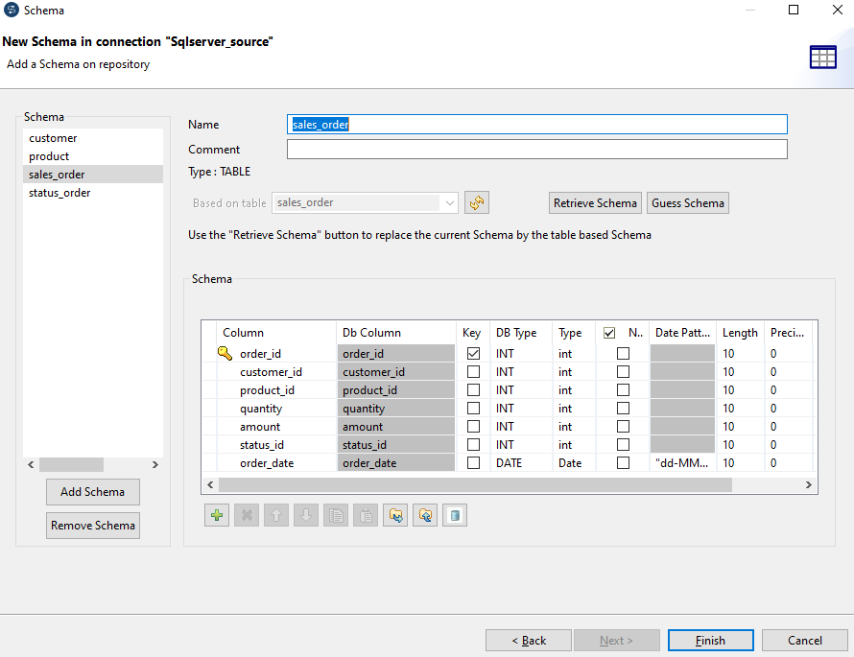
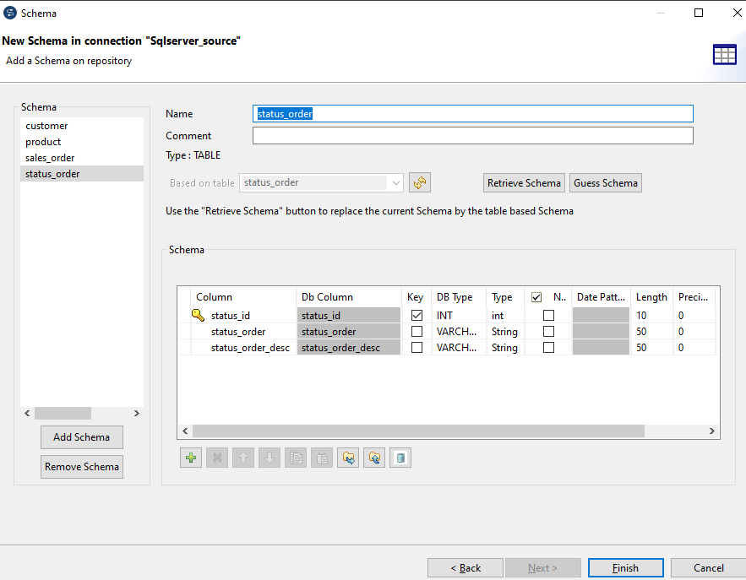

Slide 12
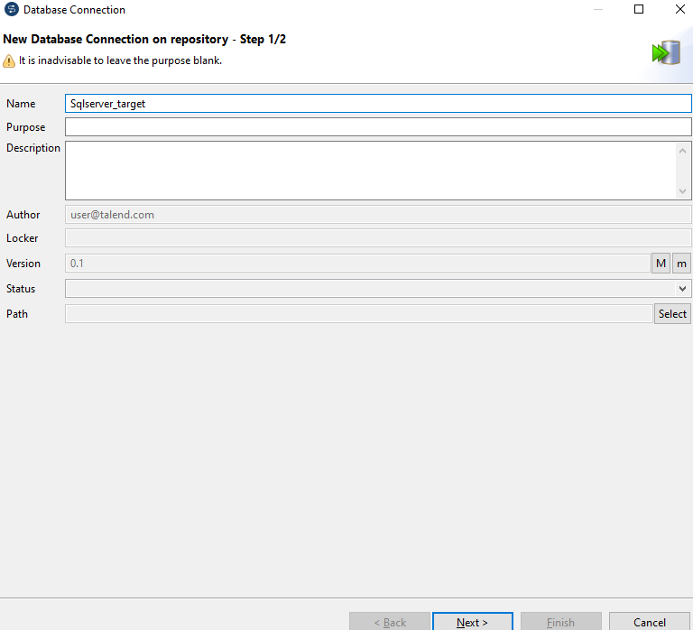
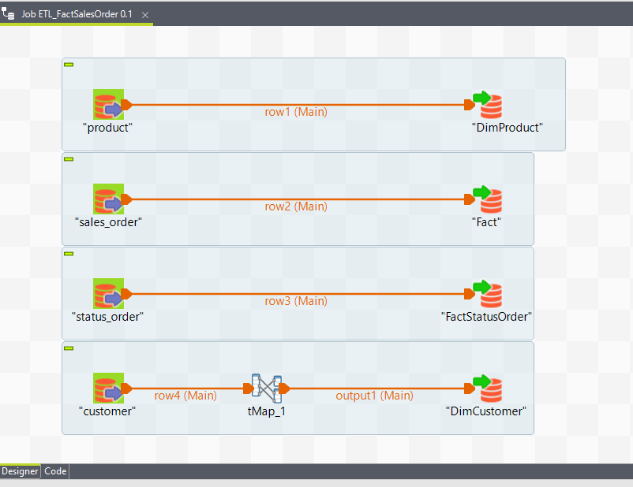
Membuat Job ETL di aplikasi talend untuk memindahkan data dari Staging ke Data Warehouse. Khusus untuk Tabel DimCustomer, lakukan transformasi data dengan merubah data dari kolom FirstName dan LastName menjadi huruf kapital semua,lalu gabungkan kedua kolom tersebut menjadi satu kolom yang bernama CustomerName.

Slide 13
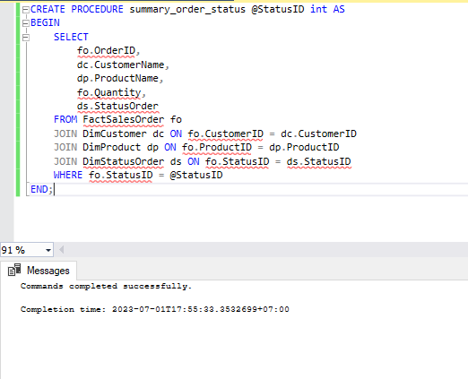
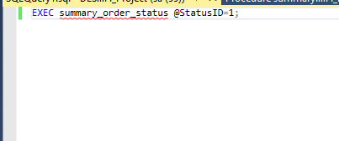
Membuat Store Procedure (SP) untuk menampilkan summary sales order berdasarkan status pengiriman.

Slide 14
https://github.com/far-droid/VIX-DataEngineer_IDx

Slide 15
https://drive.google.com/drive/folders/1n1Z-GYIePoemeBPVV-MmAzbLrE0VqlcC?usp=sharing

Slide 16
Thank You
X
Logo Company

